Slide 1
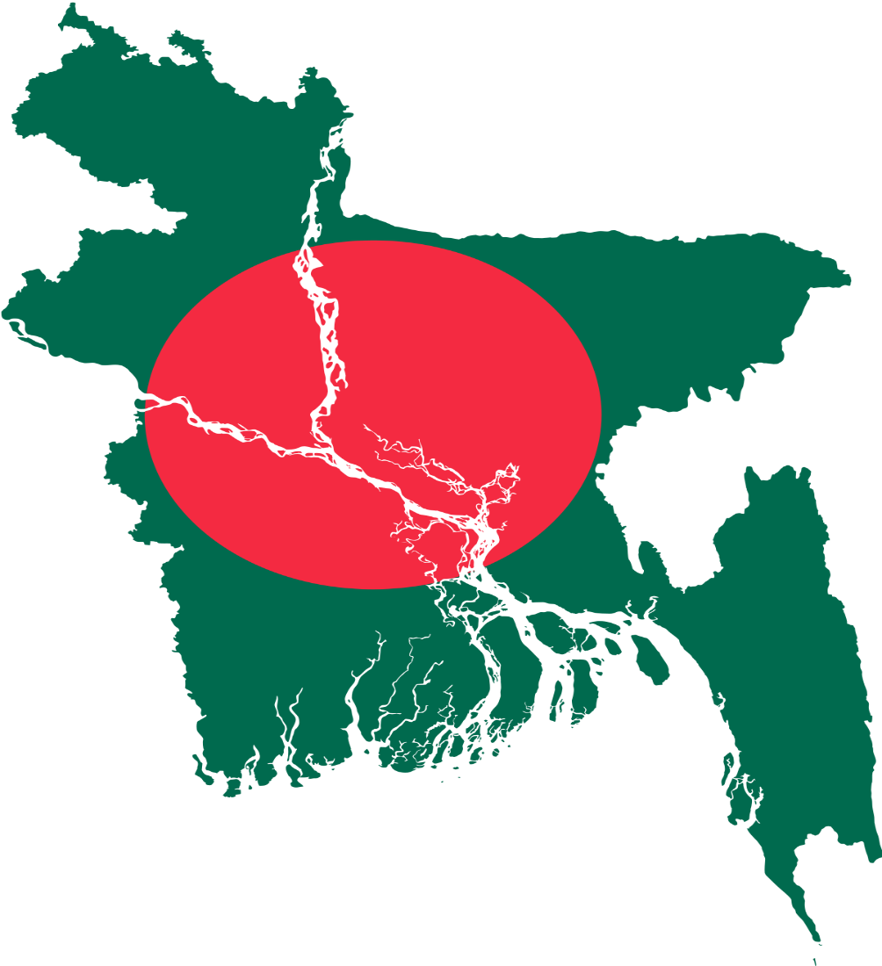
স্বা
গ
ত
ম

Slide 2
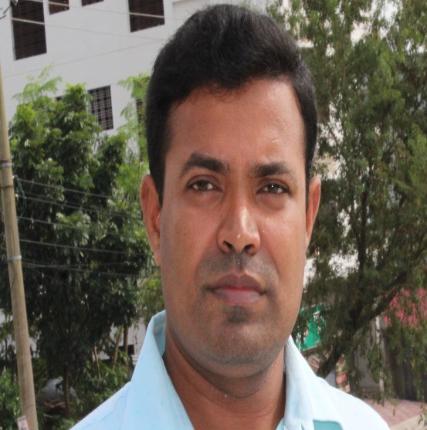
পরিচিতি
অভিজিৎ কুমার মন্ডল
বি এ সম্মান(বাংলা),এম এ (বাংলা ভাষা ও সাহিত্য),বি এড(১ম শ্রেণি) এম এড
বঙ্গবাসী মাধ্যমিক বিদ্যালয়,খালিশপুর,খুলনা
মোবাইলঃ০১৭৬৬-৯৯৪২৪১/০১৯৭৬-৯৯৪২৪১
Email:avijit09011988@gmail.com
বিষয়ঃ বাংলা ১ম পত্র
শ্রেণিঃ ষষ্ঠ
পাঠ শিরোনামঃ জন্মভূমি
শিক্ষার্থীর সংখ্যা -৪৫ জন
সময় - ৫০ মিনিট

Slide 3
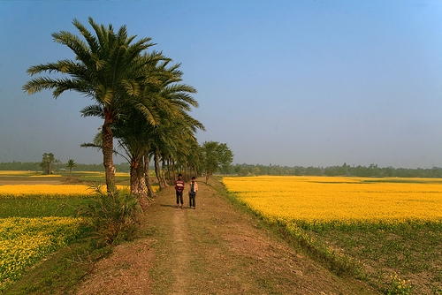
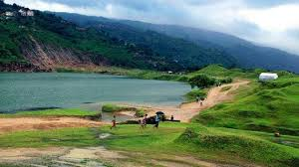
বলতে পারো উপরের ছবি গুলো কিসের ?

Slide 4
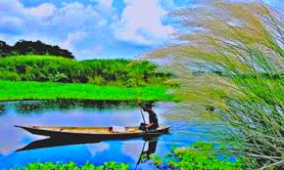
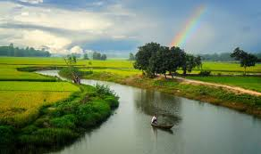
জন্মভূমি

Slide 5
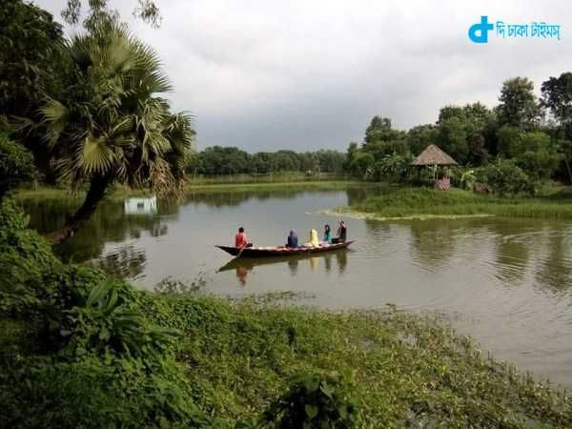
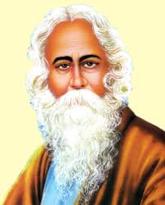
জন্মভূমি
রবীন্দ্রনাথ ঠাকুর

Slide 6
শিখণফল
এই পাঠ শেষে শিক্ষার্থীরা...
কবি পরিচিতি বলতে পারবে।
অপেক্ষাকৃত নতুন শব্দের অর্থ বলতে পারবে।
মাতৃভূমির প্রতি কবির গভীর ভালোবাসার কারন ব্যাখ্যা করতে পারবে।

Slide 7
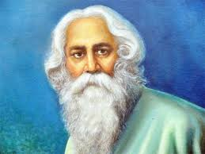
জন্ম,১৮৬১ সালের ৭ মে
মৃত্যু,১৯৪১ সালের ৭ আগস্ট
জন্মস্থান,কলকাতার জোড়াসাঁকোর ঠাকুর পরিবারে
নাটক
,বিসর্জন,রাজা,ডাকঘর,রক্তকবরী
ছদ্মনাম,
ভানুসিংহ
রবীন্দ্রনাথ ঠাকুর
গ্রন্থসমূহ,
সোনার তরী,বলাকা,গীতাঞ্জলি
সতের বছর বয়সে বিলেতে জান,বারিষ্টারি পড়তে।

Slide 8
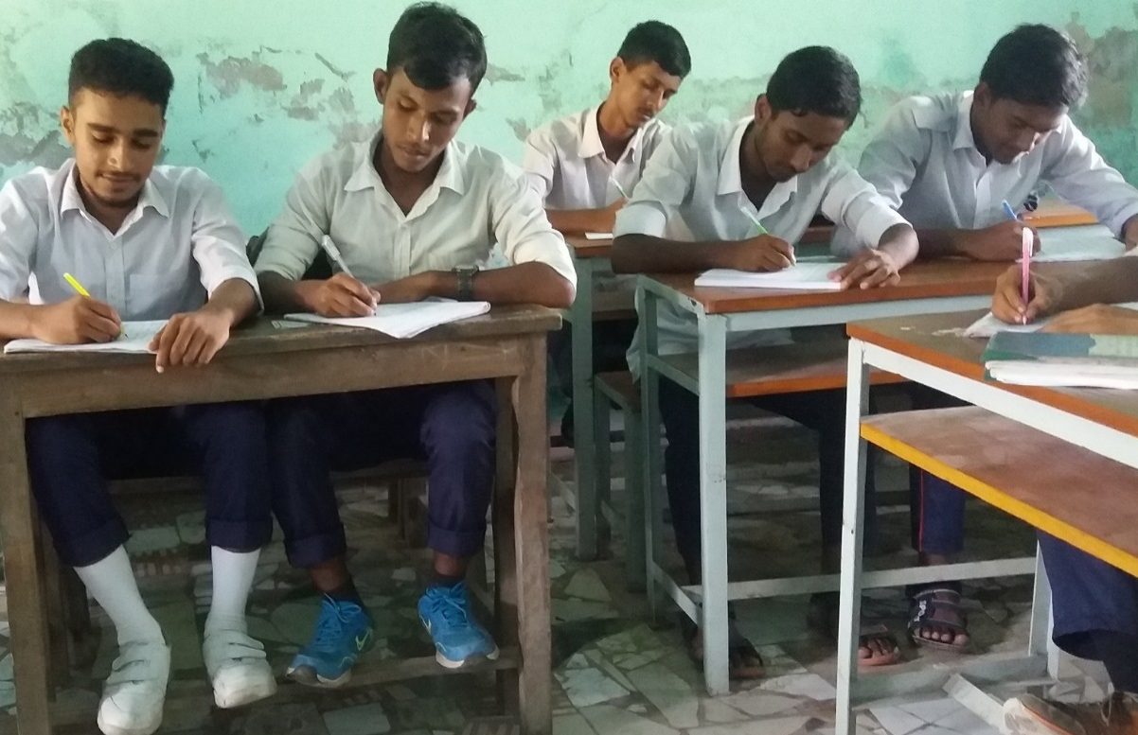
একক কাজ
(সময়:২ মিনিট)
প্রশ্ন: রবীন্দ্রনাথ ঠাকুর কত সালে নোবেল পান?

Slide 9
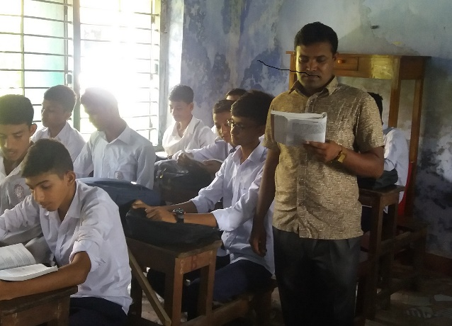
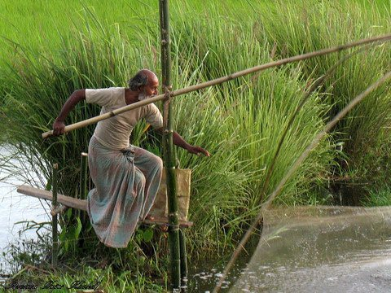
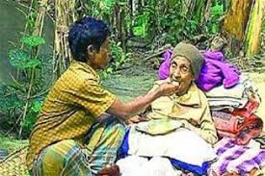
আদর্শ পাঠ
সার্থক জনম আমার জন্মেছি এই দেশে।
সার্থক জনম মাগো তোমায় ভালোবেসে।।

Slide 10
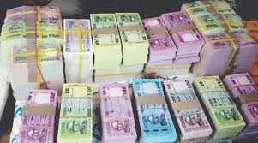
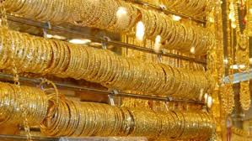
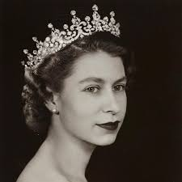
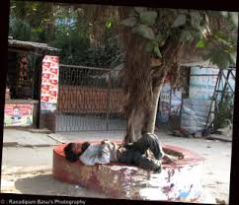
জানি নে তোর ধন রতন আছে কিনা রানির মতন,
শুধু জানি আমার অঙ্গ জুড়ায় তোমার ছায়ায় এসে।।

Slide 11
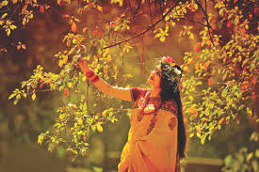
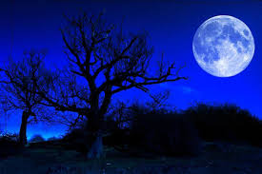
কোন বনেতে জানিনা ফুল গন্ধে এমন করে আকুল,
কোন গগনে ওঠে রে চাঁদ এমন হাসি হেসে।।

Slide 12
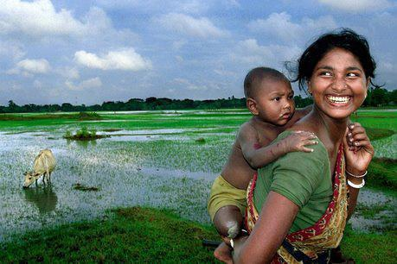
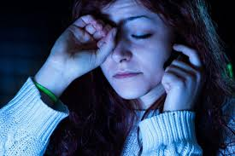
আঁখি মেলে তোমার আলো প্রথম আমার চোখ জুড়ালো,
ওই আলোতে নয়ন রেখে মুদব নয়ন শেষে।।

Slide 13
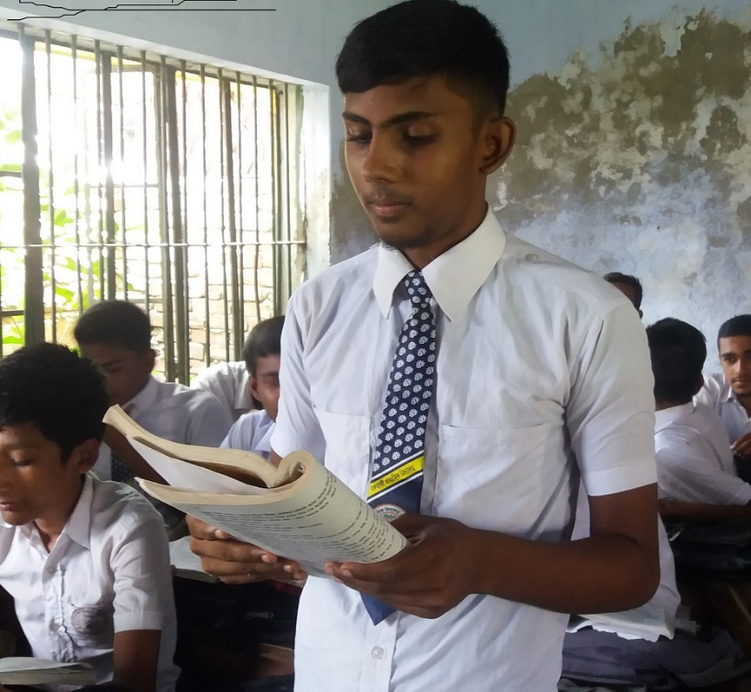
জন্মভূমি
রবীন্দ্রনাথ ঠাকুর
সরব পাঠ

Slide 14
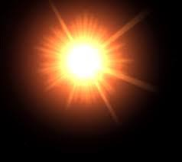
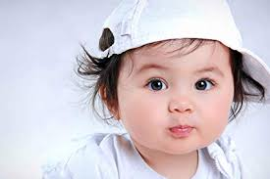
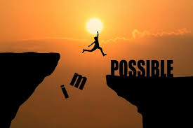
শব্দার্থ
কিরণ
আলো
মুদব
বুজব
গগন
আকাশ
জনম
জন্ম
সার্থক
সফল

Slide 15
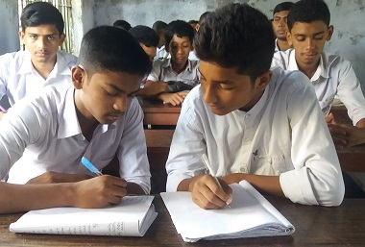
জোড়ায় কাজ
প্রশ্ন: জন্মভূমি কবিতায় কবির শেষ ইচ্ছা কি?ব্যাখ্যা কর

Slide 16
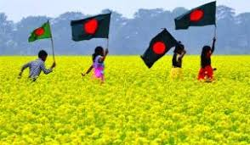
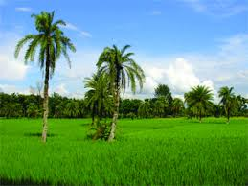
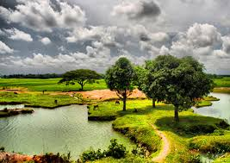
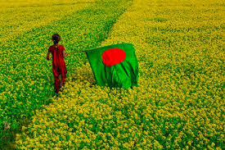
এসো আমরা কিছু ছবি দেখি

Slide 17
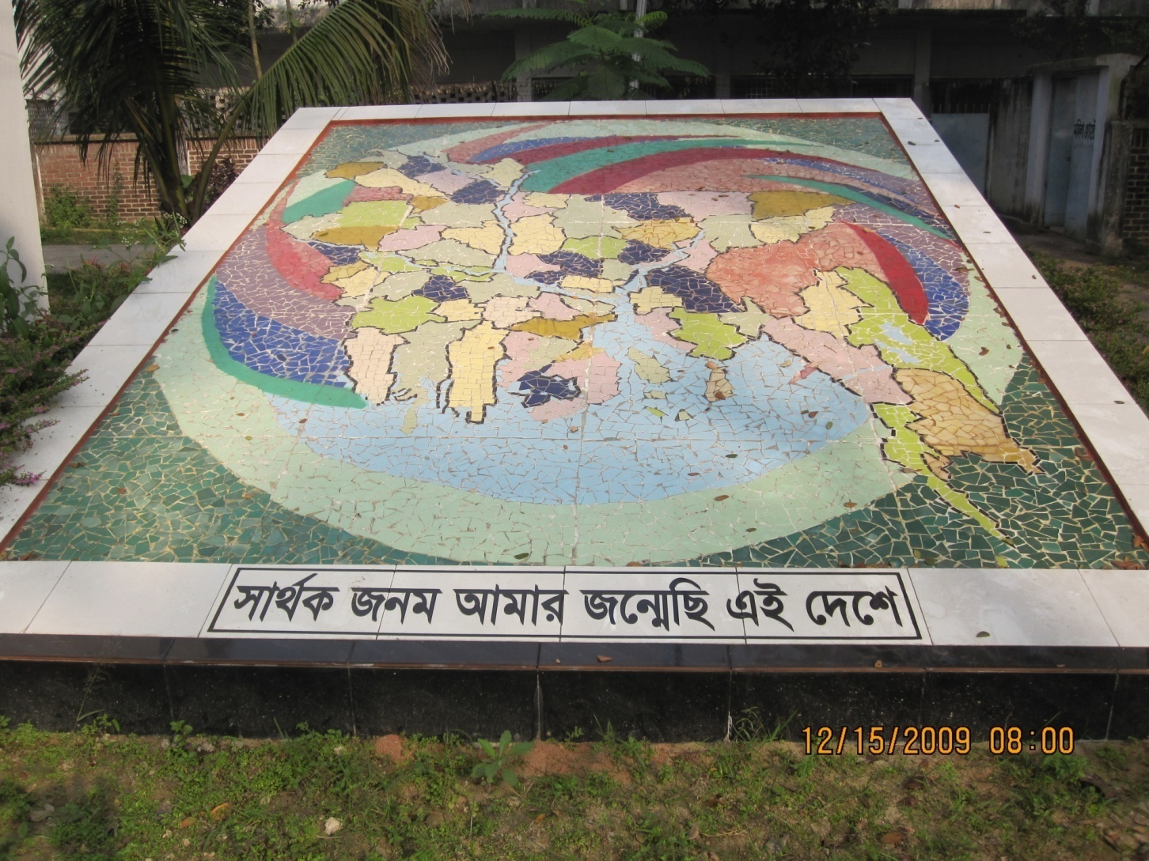

Slide 18
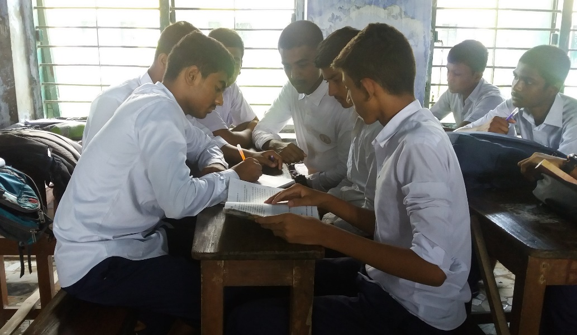
দলীয় কাজ
প্রশ্ন: মাতৃভূমির প্রতি কবির যে গভীর মমত্ববোধ ফুটে উঠেছে তা তোমার নিজের ভাষায় ব্যাখ্যা কর?

Slide 19
মূল্যায়ন
জন্মভূমির ফুল কবিকে কি করে?
আকুল
গগনে চাঁদ কেমন করে ওঠে?
হেসে
সোনার তরী কাব্যগ্রন্থটি কার লেখা?
রবীন্দ্রনাথ ঠাকুর
রবীন্দ্রনাথ ঠাকুর
বিশ্বকবি /কবিগুরু কে?

Slide 20
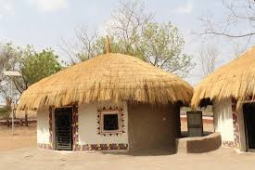
বাড়ির কাজ
প্রশ্নঃ আবার আসিব ফিরে ধানসিঁড়িটির তীরে- এই বাংলায়
হয়ত মানুষ নয়- হয়ত বা শঙ্খচিল শালিকের বেশে,
হয়ত বা ভোরের কাক হয়ে কার্তিকের নবান্নের দেশে
কুয়াশার বুকে ভেসে একদিন আসিব এ কাঁঠাল ছায়ায়।”
ক) রবীন্দ্রনাথ ঠাকুর কোথায় জন্মগ্রহন করেন ?
খ)শুধু জানি আমার অঙ্গ জুড়ায় তোমার ছায়ায় এসে কথাটি ব্যাখ্যা কর।
গ) উদ্দীপকের মূলভাব ও জন্মভূমি কবিতার মূলভাব
জন্মভূমির প্রাকৃতিক সৌন্দর্য কে বিশ্লেষণ করে –ব্যাখ্যা কর।
ঘ)আবার আসিব ফিরে কবিতার কবি ও জন্মভূমি কবিতার কবির চিন্তা চেতনা রয়েছে বৈপরীত্য- ব্যাখ্যা কর।

Slide 21
ধ
ন্য
বা
দ

